Slide 1
有限自动机（DFA、NFA）

Slide 2
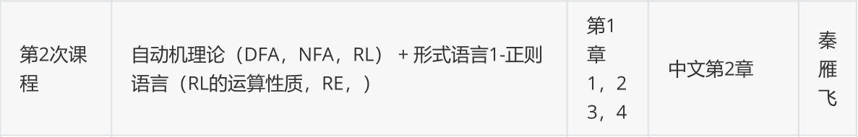
1
有限自动机（FA、DFA、RL、RE）
2
非确定型有限自动机（NFA）
3
NFA转换为DFA
Notes:
Regular Language 正则语言
Regular Expressions 正则表达式

Slide 3
一个小例子
只有1个开关
SWITCH
f
BATTERY
start
off
on
f
input: switch
output: light bulb
actions: flip switch
states: on, off
仅当翻转奇数次开关时，灯泡是亮的
Notes:
有动画
有这样一个小电路，翻转开关，控制灯泡

Slide 4
一个小例子
有2个开关
1
1
start
off
off
1
BATTERY
2
2
2
2
2
1
off
on
1
inputs: switches 1 and 2
actions: 1 for “flip switch 1”
actions: 2 for “flip switch 2”
states: on, off
仅当两个开关都翻转奇数次时，灯泡是亮的
Notes:
开关变成两个

Slide 5
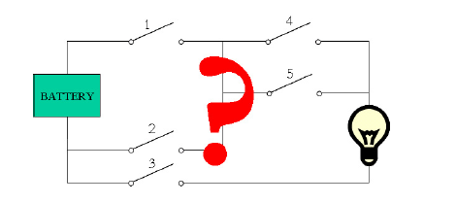
一个小例子
有很多个开关
设计一个电路，当且仅当所有开关被翻转的次数完全相同时，灯泡亮着？
抽象
自动机
Notes:
你能设计一个电路，当且仅当所有开关被翻转的次数完全相同时，灯亮着吗?这种装置很难推理。
通过将它们表示为抽象的计算设备或自动机，我们将学习如何回答这些问题

Slide 6
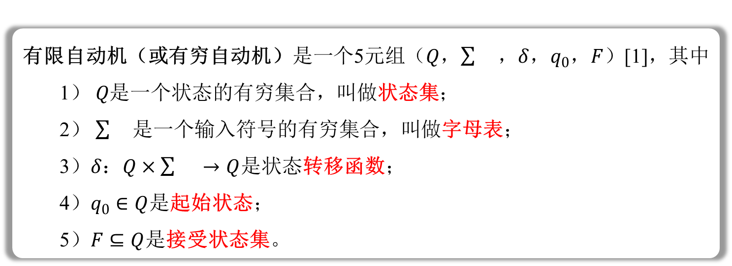
有限自动机（FA）
有限自动机的形式定义
有限自动机（或有穷自动机）是一个5元组（$Q$，，$δ$，$q_{0}$，$F$）[1]，其中
1） 𝑄是一个状态的有穷集合，叫做状态集；
2） 是一个输入符号的有穷集合，叫做字母表；
3）𝛿：$Q×\sum{}→Q$是状态转移函数；
4）$q_{0}∈Q$是起始状态；
5）$F⊆Q$是接受状态集。
确定性有限自动机
（DFA）
有限自动机
（FA）
不确定性有限自动机
（NFA）
存储量有限的计算模型
（输入，系统的状态）→ 输出
系统的状态需要内部记忆。系统的状态是有限的，即存储量是有限的。
[1] (美) Michael Sipser著. 计算理论导引[M].张立昂, 王捍贫, 黄雄, 译. 北京: 机械工业出版社, 2000. （ P21 定义2.1 ）
Notes:
有限自动机可以没有接受状态，即F是空集
转换函数δ对一个状态和一个输入符号的每一种可能的组合，恰好指定一个状态。对于每个可能的输入符号从每一个状态恰好引出一个转移。
∑ σ sigma
Δ δ delta

Slide 7
有限自动机（FA）
状态转换图
字母表中的符号，即输入
双圆圈表示接受状态
初始状态
接受状态
无出发点的箭头指向起始状态
转换
状态
Notes:
用状态转换图表示有限自动机从输入中读取字符后的状态转换
状态集，字母表，转移函数，起始状态，接受状态集

Slide 8
确定性有限自动机（DFA）
例1
Alphabet
Notes:
对于每个状态，在字母表中的每个符号都有一个转变

Slide 9
确定性有限自动机（DFA）
例1
head
Input Tape
Input String
接受
Notes:
有动画

Slide 10
确定性有限自动机（DFA）
例2
head
Input Tape
Input String
拒绝
Notes:
有动画
到达状态q5之后，无论再读入a还是b，它都始终在状态q5，而状态q5不是接受状态，所以DFA对这个字符串是拒绝的

Slide 11
确定性有限自动机（DFA）
例3
Tape is empty
Input Finished
拒绝
Notes:
ε epsilon ep`silon 伊普西龙

Slide 12
确定性有限自动机（DFA）
接受一个字符串:
所有的输入都被扫描过，且最后状态是接受状态
拒绝一个字符串:
所有的输入都被扫描过，且最后状态不是接受状态

Slide 13
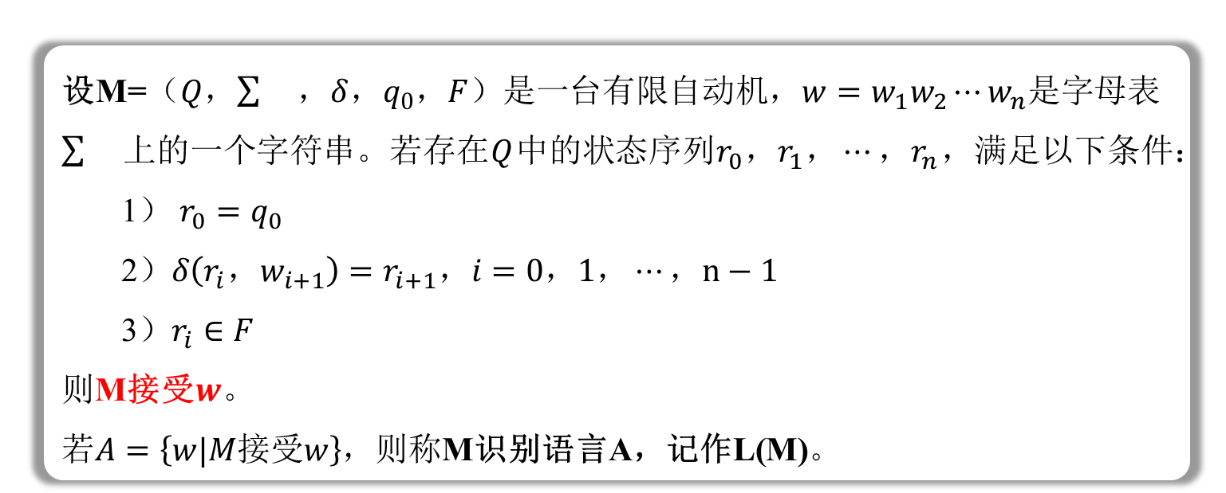
正则语言（RL）
有限自动机的识别过程
设M=（$Q$，，$δ$，$q_{0}$，$F$）是一台有限自动机，$w=w_{1}w_{2}⋯w_{n}$是字母表上的一个字符串。若存在$Q$中的状态序列$r_{0}，r_{1}，⋯，r_{n}$，满足以下条件：
1） $r_{0}=q_{0}$
2）𝛿$\left(r_{i}，w_{i+1}\right)=r_{i+1}，i=0，1，⋯，n−1$
3）$r_{i}∈F$
则M接受$w$。
若$A=\left\{w|M接受w\right\}$，则称M识别语言A，记作L(M)。
正则语言的定义：
如果一个语言被有穷自动机识别。则称它是正则语言。
[1] (美) Michael Sipser著. 计算理论导引[M].张立昂, 王捍贫, 黄雄, 译. 北京: 机械工业出版社, 2000. （ P24）

Slide 14
正则语言（RL）
∑={a,b}
Accept
state
trap state

Slide 15
正则语言（RL）
例1
Input String
接受
Notes:
有动画

Slide 16
正则语言（RL）
例2
Input String
拒绝
Notes:
有动画

Slide 17
正则语言（RL）
例3
Language Accepted:
Notes:
以b结尾且只有一个b的字符串

Slide 18
正则语言（RL）
例4
Alphabet:
Language Accepted:
Notes:
空字符串，或者，含有偶数个1的字符串
有动画

Slide 19
有限自动机小结
小结
如果令F等于空集φ，就没有接受状态；
转换函数δ对于每个可能的输入符号从每一个状态恰好引出一个转移；
一台M可能接受若干个字符串，但是它永远只能识别一个语言；
如果M不接受任何字符串，那么它仍然识别一个语言，即空语言φ
对于任何q，有
Notes:
识别一种语言？

Slide 20
有限自动机能够识别的语言
有限状态机M1，能够识别的语言：
Empty language
All strings

Slide 21
有限自动机能够识别的语言
有限状态机M2，能够识别的语言：
Language of the empty string

Slide 22
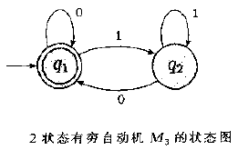
有限自动机能够识别的语言
有限状态机M3，能够识别的语言：
有限状态机M4，能够识别的语言：
Q:
Σ:
δ:
q₀∈Q:
F⊆Q:
{q,q2,s,r1,r2}
{a,b}
(S,a)->q,…
s
{q,r1}
Notes:
有动画

Slide 23
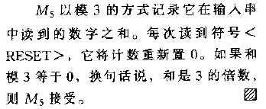
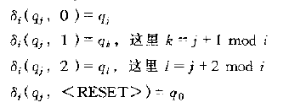
有限自动机能够识别的语言
有限状态机M5，能够识别的语言：
Q:
Σ:
δ:
q₀∈Q:
F⊆Q:
{q0,q1,q2}
{<RESET>,0,1,2}
Notes:
有动画

Slide 24
构造有限自动机
= { all strings with prefix }
accept
Notes:
有动画

Slide 25
构造有限自动机
= { all binary strings containing
substring }
Notes:
有动画

Slide 26
构造有限自动机
Notes:
有动画

Slide 27
构造有限自动机
例：识别Σ ={0,1}上能被能5整除的二进制数
0
0
1
0
1
0
0
1
2
3
4
开始
1
1
1
0
Notes:
有动画

Slide 28
构造有限自动机
小结
最简：有限个状态
只读，不写， 无数组，无堆栈 ，无推理，无想象力
存储有限， 只有寄存器，能记住状态（窍门：造自动机时遇到困难就是加状态，等于是加寄存器扩大了记忆力）
Notes:
有限自动机：存储量有限，对应有限个状态，无需关注动作的次数，只需要记得現在的「状态」。

Slide 29
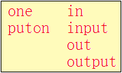
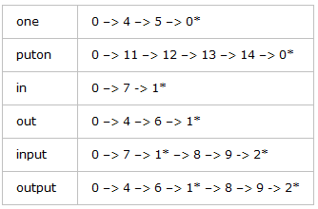
构造有限自动机
思考题
任务：判断输入是否只由题目中所给出的六个单词组成。这是一个多模式字符串匹配问题，共有六个模式。
状态集合
Q = { 0, 1, 2, 3, 4, 5, 6, 7, 8, 9, 10, 11, 12, 13, 14, 99 }
1）特殊的状态 99，表示该自动机在状态 q 读入了输入字符 a 时，如果找不到相应的转向规则，就转移到这个特殊状态。并且，立即停止该自动机，返回匹配失败。
初始状态 q0 = 0
2） 0是初始状态
接受状态集合 A = { 0, 1, 2, 3 }
输入字母表 Σ = { a, b, c, d, e, f, g, h, i, j, k, l, m, n, o, p, q, r, s, t, u, v, w, x, y, z }
转移函数 δ 用状态转换图表示如右图
Notes:
// * e i n o p t u 有限自动机的转移函数
有动画

Slide 30
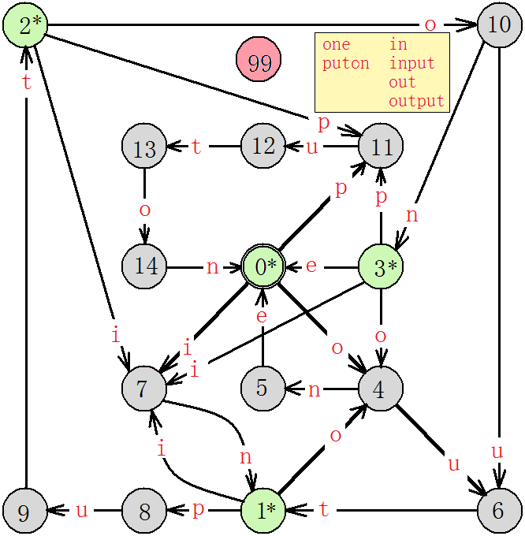
构造有限自动机
思考题
任务：判断输入是否只由题目中所给出的六个单词组成。这是一个多模式字符串匹配问题，共有六个模式。
Notes:
// * e i n o p t u 有限自动机的转移函数
有动画

Slide 31
1
有限自动机（FA、DFA、RL）
2
非确定型有限自动机（NFA）
3
NFA转换为DFA

Slide 32
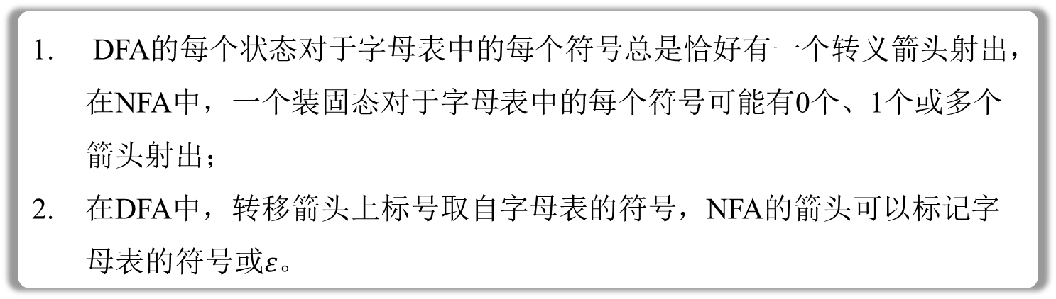
不确定性有限自动机（NFA）
NFA与DFA的区别
DFA的每个状态对于字母表中的每个符号总是恰好有一个转义箭头射出，在NFA中，一个装固态对于字母表中的每个符号可能有0个、1个或多个箭头射出；
在DFA中，转移箭头上标号取自字母表的符号，NFA的箭头可以标记字母表的符号或$ε。$
[1] (美) Michael Sipser著. 计算理论导引[M].张立昂, 王捍贫, 黄雄, 译. 北京: 机械工业出版社, 2000. （ P29 ）

Slide 33
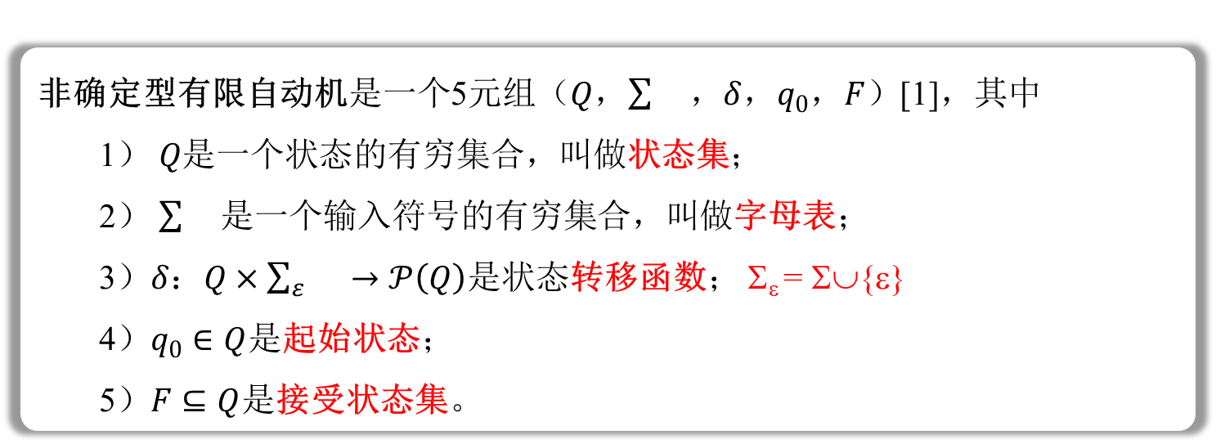
非确定型有限自动机（NFA）
NFA的形式化定义
非确定型有限自动机是一个5元组（$Q$，，$δ$，$q_{0}$，$F$）[1]，其中
1） 𝑄是一个状态的有穷集合，叫做状态集；
2） 是一个输入符号的有穷集合，叫做字母表；
3）𝛿：$Q×\sum_{ε}{}→𝒫\left(Q\right)$是状态转移函数； Σ_{ε} = Σ∪{ε}
4）$q_{0}∈Q$是起始状态；
5）$F⊆Q$是接受状态集。
[1] (美) Michael Sipser著. 计算理论导引[M].张立昂, 王捍贫, 黄雄, 译. 北京: 机械工业出版社, 2000. （ P32 定义2.17 ）

Slide 34
非确定型有限自动机（NFA）
举例
Alphabet =
Two choices
No transition
No transition

Slide 35
非确定型有限自动机（NFA）
例1
“accept”
“reject”
被NFA接受
被NFA拒绝

Slide 36
不确定性有限自动机（NFA）
例2
“reject”
“reject”
被NFA拒绝

Slide 37
不确定性有限自动机（NFA）
例3
“reject”
“reject”
被NFA拒绝
输入未扫描完，自动机暂停

Slide 38

不确定性有限自动机（NFA）
含有$ε$的状态转换
“accept”
“reject”
Notes:
有动画

Slide 39
不确定性有限自动机（NFA）
例1
(redundant
state)
Notes:
有动画

Slide 40
不确定性有限自动机（NFA）
The symbol never appears on the
input tape
Simple automata:

Slide 41
不确定性有限自动机（NFA）
小结
NFA接受一个字符串：
所有的输入都被扫描了，且自动机处在最终态
NFA拒绝一个字符串：
所有的输入都被扫描了，且自动机处在非最终态；
或，输入未被扫描完
NFA的特点：
不确定性：一对多
Σ_{ε} = Σ∪{ε}， ε 无输入 跳转状态，某些状态可无原因漂移
δ(q,a)⊆Q，在 q态读a ,可到 δ(q,a)中某一状态

Slide 42
不确定性有限自动机（NFA）
NFA的状态转换函数
例1
Notes:
有动画

Slide 43
不确定性有限自动机（NFA）
NFA的状态转换函数
例1
Notes:
有动画

Slide 44
不确定性有限自动机（NFA）
NFA的状态转换函数
例2
Notes:
有动画

Slide 45
不确定性有限自动机（NFA）
NFA的状态转换函数
例2
Notes:
有动画

Slide 46
不确定性有限自动机（NFA）
NFA的状态转换函数
例2

Slide 47
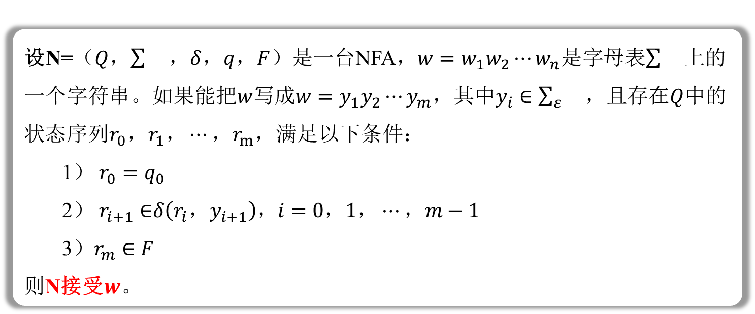
不确定性有限自动机（NFA）
NFA的识别过程
设N=（$Q$，，$δ$，$q$，$F$）是一台NFA，$w=w_{1}w_{2}⋯w_{n}$是字母表上的一个字符串。如果能把$w$写成$w=y_{1}y_{2}⋯y_{m}$，其中$y_{i}∈\sum_{ε}{}$，且存在$Q$中的状态序列$r_{0}，r_{1}，⋯，r_{m}$，满足以下条件：
1） $r_{0}=q_{0}$
2） $r_{i+1}∈$𝛿$\left(r_{i}，y_{i+1}\right)，i=0，1，⋯，m−1$
3）$r_{m}∈F$
则N接受$w$。
不怕失败的路径多，只要一条成功即可,不确定方法通常 在指数大小的空间不确定地搜索，（不一定是有规律地遍历）
[1] (美) Michael Sipser著. 计算理论导引[M].张立昂, 王捍贫, 黄雄, 译. 北京: 机械工业出版社, 2000. （ P32

Slide 48
不确定性有限自动机（NFA）
举例
NFA N3的输入字母表{0}由一个符号组成。（只包含一个符号的字母表叫做一元字母表）
目的：说明ε 箭头的方便之处，
N3接受形式如0^{k}的字符串，
N3不接受的字符串，

Slide 49
1
有限自动机（FA、DFA、RL）
2
非确定型有限自动机（NFA）
3
NFA转换为DFA

Slide 50
NFA→DFA
NFA与DFA的等价性
定理：每一台非确定型有限自动机都有一台等价的确定型有限自动机
Definition:
Machine is equivalent to machine
if
证明思路：设一个语言被一台NFA识别，必须证明存在一台DFA也识别这个语言。
[1] (美) Michael Sipser著. 计算理论导引[M].张立昂, 王捍贫, 黄雄, 译. 北京: 机械工业出版社, 2000. （ P33 定理2.19）

Slide 51
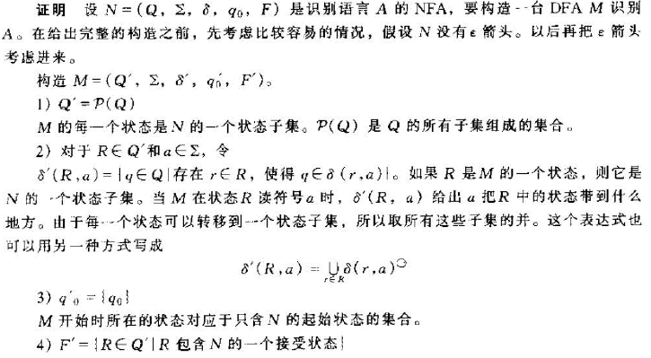
NFA→DFA
NFA与DFA的等价性
[1] (美) Michael Sipser著. 计算理论导引[M].张立昂, 王捍贫, 黄雄, 译. 北京: 机械工业出版社, 2000. （ P33~34）
Notes:
带图示的证明过程见老师的PPT
约束，为什么等价，等价性问题

Slide 52
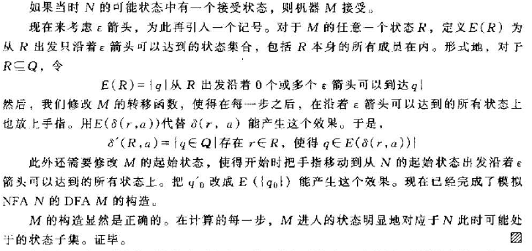
NFA→DFA
NFA与DFA的等价性（续）
[1] (美) Michael Sipser著. 计算理论导引[M].张立昂, 王捍贫, 黄雄, 译. 北京: 机械工业出版社, 2000. （ P33~34）
Notes:
带图示的证明过程见老师的PPT

Slide 53
NFA→DFA
例1
NFA
DFA
Notes:
有动画

Slide 54
NFA→DFA
例2
NFA的确定化，给定NFA，构造DFA，使得识别结果一样
例2.14 设A是{0,1}上倒数第3个符号为1的所有字符串组成的语言（比如00100在A中，而0011不在A中）
0,1
NFA
1
0, 1
0,1
q₁
q₂
q₃
q₄
0
0
q₀₀₀
0
q₁₀₀
0
q₀₁₀
q₁₁₀
DFA
1
1
1
0
1
0
0
0
记忆最后3个字母
q₀₀₁
q₁₀₁
q₀₁₁
q₁₁₁
1
1
1
1
Notes:
有动画

Slide 55
NFA→DFA
NFA→DFA的步骤
Step 1：
NFA的初始状态: DFA的初始状态:
NFA
DFA
Notes:
第一步：初始化DFA的初始状态

Slide 56
NFA→DFA
NFA→DFA的步骤
Step 2:
对于DFA的每个状态
添加状态转换到DFA中：
Step 3:
对DFA中的每个状态和字母表中的符号重复步骤2，直到不能在DFA中添加更多的状态

Slide 57
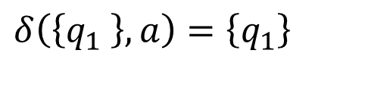



NFA→DFA
NFA
$$a$$
DFA
$$\left\{q_{1} \right\}$$
$$δ\left(\left\{q_{1} \right\},a\right)=\left\{q_{1}\right\}$$
$$δ\left(\left\{q_{1} \right\},b\right)=\left\{q_{0}\right\}$$
Notes:
有动画

Slide 58
NFA→DFA
NFA→DFA的步骤
Step 4:
对于DFA的任意状态
若 是NFA的接受状态，则 是DFA的接受状态
NFA
DFA

Slide 59
NFA→DFA
NFA→DFA举例
例题： 将下图NFA转化成等价DFA
0
0
q₀
q₁
q₂
{q0}
0
1
0,1
0,1
{q₁}
1 δ (q0,0)＝{q0,q1}
δ (q0,1)＝{q1}
2 δ ({q0,q1},0)＝{q0,q1,q2}
δ ({q0,q1},1)＝{q1, q2}
……
{q0,q1}
0
1
0,1
1
{q0,q1,q2}
{q1,q2}
{q2}
0,1
0
0
1
φ
0,1
Notes:
有动画

Slide 60
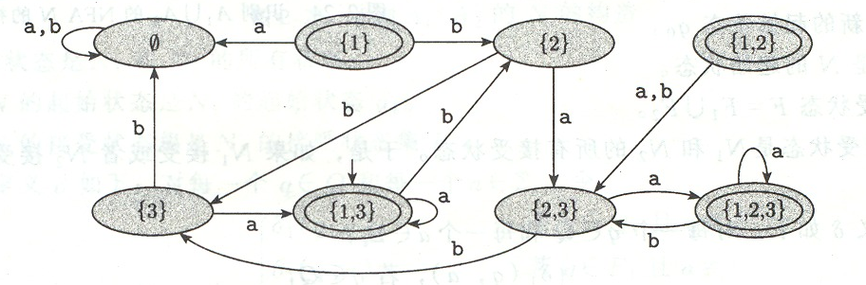
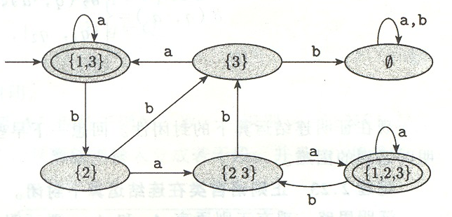
NFA→DFA
NFA→DFA举例
NFA的确定化，给定NFA M1,造DFA M2 ，使得识别结果一样
关键技术: x的 0步集E(x)
起点E(1)={1,3},
由起点，经a到达{1,3} ,经b到达{2}
由{2}，经a到达{2,3} ,经b到达{3},…
有2³=8个状态（最大状态数），简化后6个;
可以看出，M1接受的字符串：
ε，a,baba,baa
M1不接受的字符串：b,bb,babba
1
b
a
a
έ
2
3
a,b
Notes:
有动画

Slide 61
谢谢

